Slide 1
인터넷DB 프로젝트
동아리 게시판

Slide 2
인터넷DB 프로젝트
동아리 게시판
김시완 윤원재 윤희창

Slide 3
Introduce ‘Our Project’ {
forlistener.html
workshop.css
[For PKNU Students]
동아리 관리 게시판
}
인터넷DB 프로젝트 – 동아리 게시판

Slide 4
Table Of ‘Contents’ {
01
02
forlistener.html
workshop.css
웹사이트 기획의도
웹사이트 구성
03
웹사이트 시연
}
인터넷DB 프로젝트 – 동아리 게시판

Slide 5
01 {
[웹사이트 기획의도]
forlistener.html
workshop.css
네..? 뭘 만든다고요?
}
인터넷DB 프로젝트 – 동아리 게시판

Slide 6




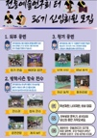

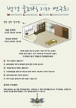




















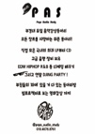







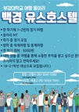















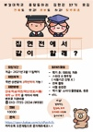

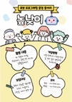

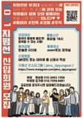







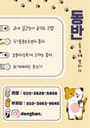
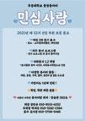




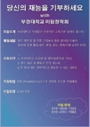

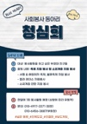


forlistener.html
workshop.css
01
웹사이트 기획의도

Slide 7



























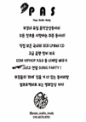























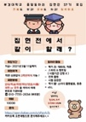

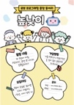








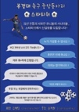
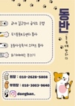
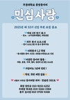




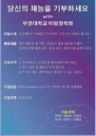

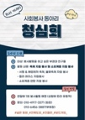


forlistener.html
workshop.css
01
웹사이트 기획의도

Slide 8
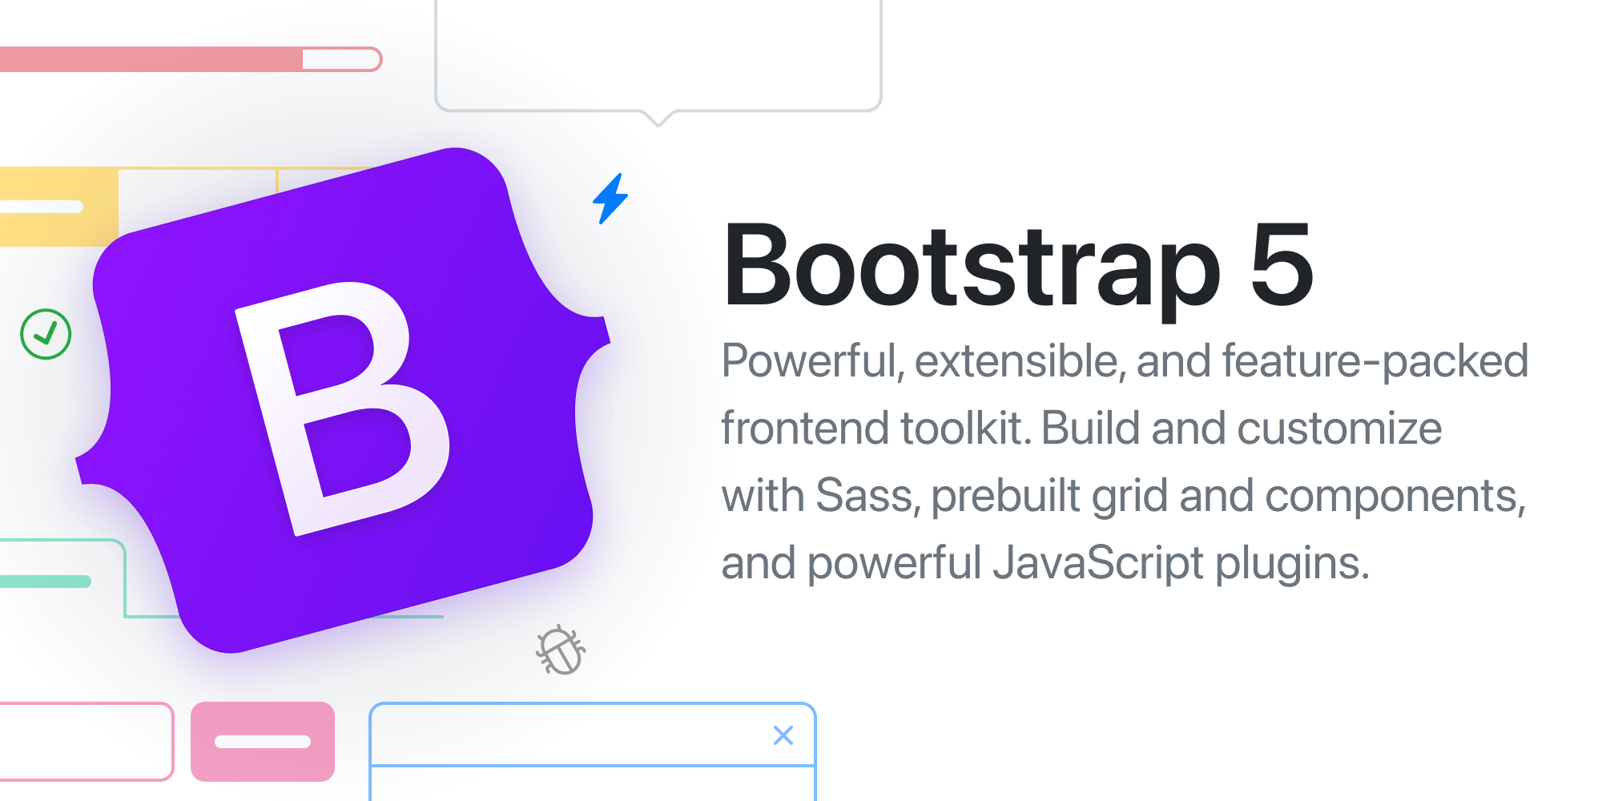

Necessity; {
forlistener.html
workshop.css
관리의 편의성
동아리 회원에 대한 관리를 편하게 할 수 있다.
동아리 홍보 효과
외부인이 동아리 활동을 볼 수 있어 접근하기 쉬워진다.
자료 공유의 원할함
동아리 활동에 필요한 자료를 자료실에 보관해서 쉽게 열람할 수 있다.
}
01
웹사이트 기획의도

Slide 9


forlistener.html
workshop.css
01
웹사이트 기획의도

Slide 10
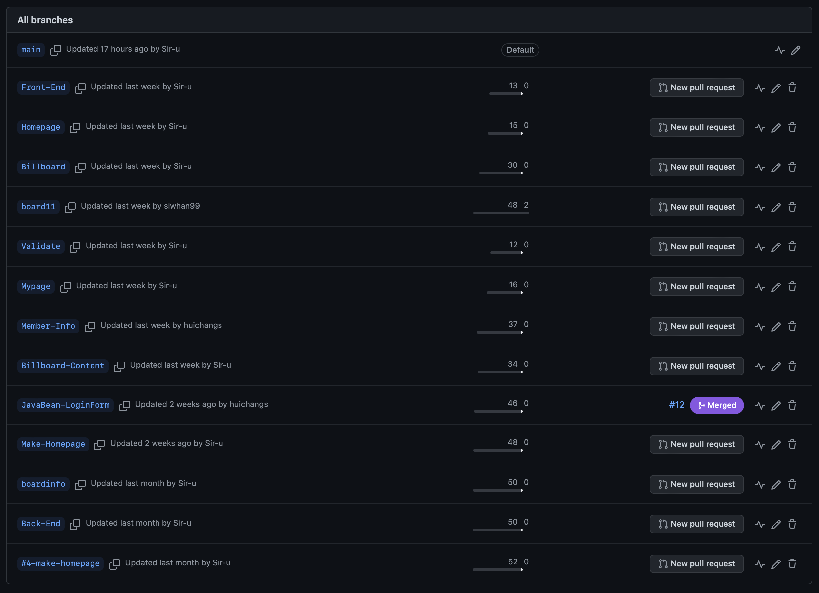

forlistener.html
workshop.css
01
웹사이트 기획의도

Slide 11
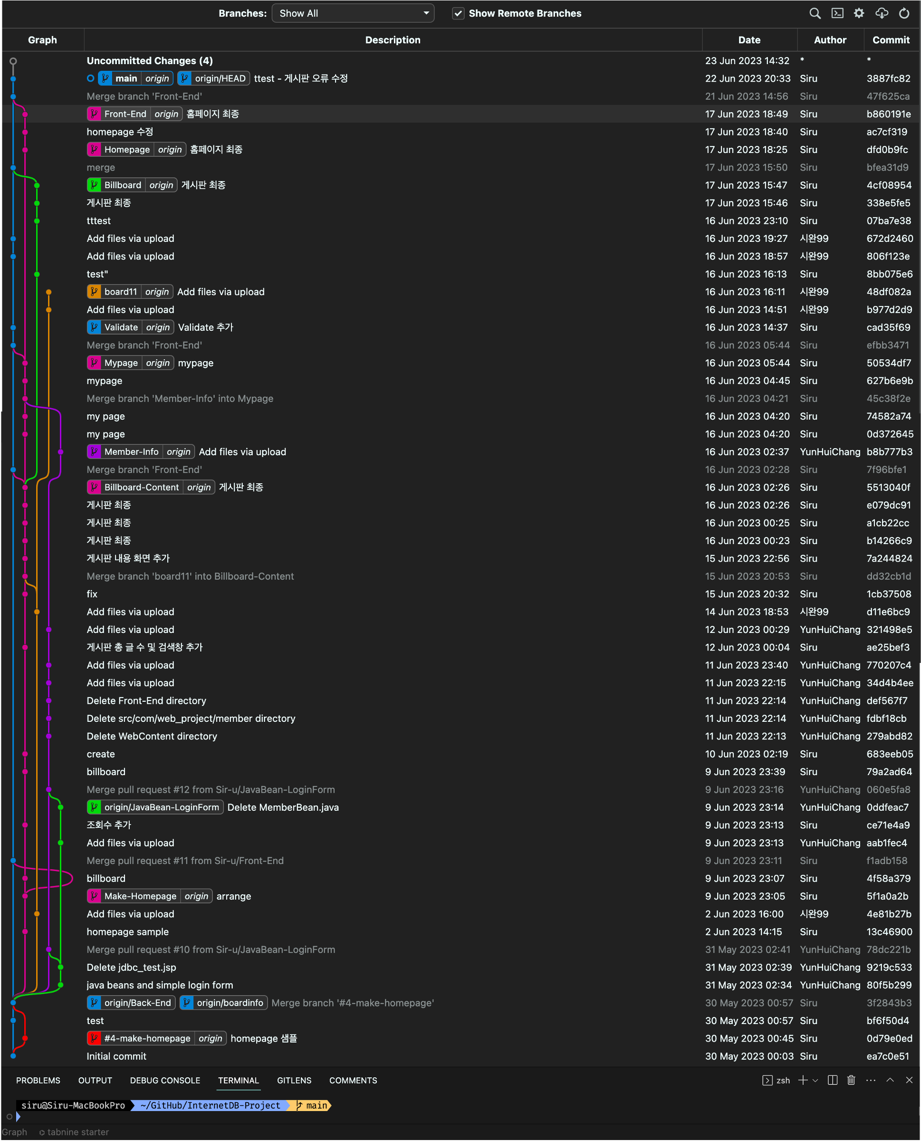
forlistener.html
workshop.css
01
웹사이트 기획의도

Slide 12
forlistener.html
workshop.css
01
웹사이트 기획의도

Slide 13
forlistener.html
workshop.css
01
웹사이트 기획의도

Slide 14
02 {
[웹사이트 구성 및 주요내용]
forlistener.html
workshop.css
이스터에그 찾기
}
인터넷DB 프로젝트 – 동아리 게시판

Slide 15
웹사이트 ‘구성요소’ {
forlistener.html
workshop.css
홈페이지
게시판
전체 홈페이지
: 웹사이트를 대표하는 화면
글, 사진 등 동아리 활동과 관련한 내용을 작성하는 페이지
공지사항
마이페이지
동아리 관리 및 활동과 관련된 안내를 하는 페이지
개인정보 및 개인과 관련된 정보를 볼 수 있는 페이지
}
02
웹사이트 구성 및 주요내용

Slide 16
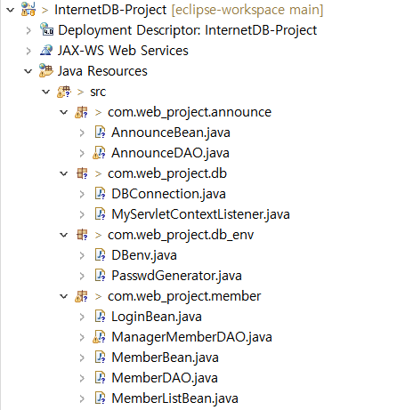
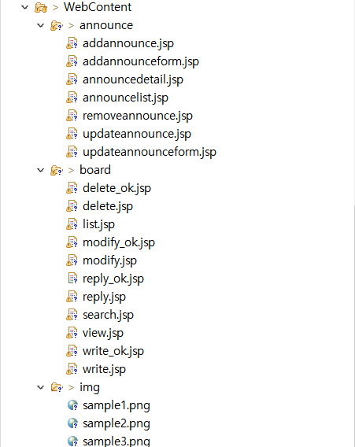
forlistener.html
workshop.css
02
웹사이트 구성 및 주요내용

Slide 17
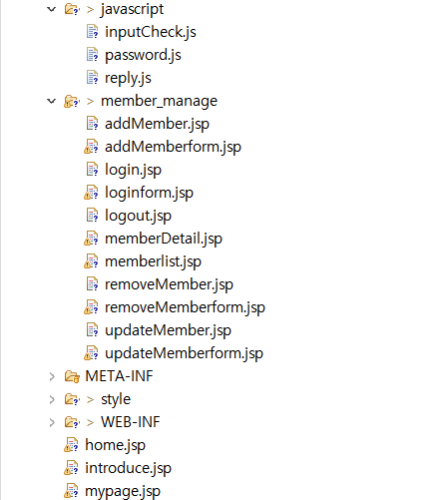
forlistener.html
workshop.css
02
웹사이트 구성 및 주요내용

Slide 18
forlistener.html
workshop.css
1. 데이터베이스 구축
2. 예외처리
3. 데이터베이스 구성
4. 세션 및 권한
02
웹사이트 구성 및 주요내용

Slide 19
forlistener.html
workshop.css
1. 데이터베이스 구축
2. 예외처리
3. 데이터베이스 구성
4. 세션 및 권한
02
웹사이트 구성 및 주요내용

Slide 20
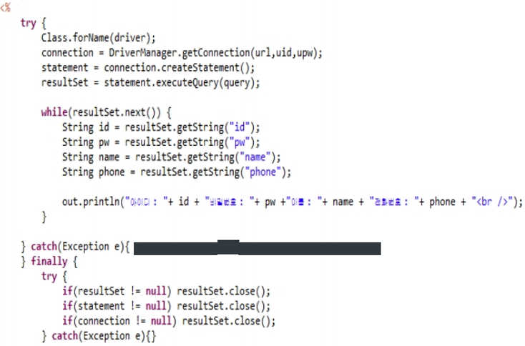
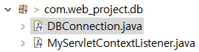
forlistener.html
workshop.css
1. 데이터베이스 구축
2. 예외처리
3. 데이터베이스 구성
4. 세션 및 권한
02
웹사이트 구성 및 주요내용
Notes:
각 메소드 연결 및 열결 해제-> 오버헤드 크다

Slide 21
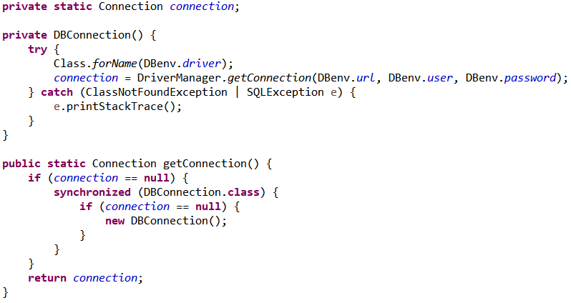
forlistener.html
workshop.css
02
웹사이트 구성 및 주요내용
Notes:
싱글톤으로 연결 하려 한다

Slide 22
forlistener.html
workshop.css
객체의 인스턴스를 하나만 생성하고 이를 전역적으로 접근할 수 있도록 함.
02
웹사이트 구성 및 주요내용
Notes:
싱글톤으로 연결 하려 한다

Slide 23
forlistener.html
workshop.css
객체의 인스턴스를 하나만 생성하고 이를 전역적으로 접근할 수 있도록 함.
02
웹사이트 구성 및 주요내용
Notes:
기존 연결은 그대로 반환

Slide 24
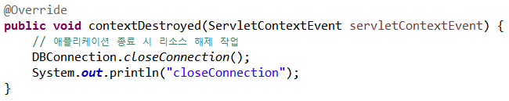
forlistener.html
workshop.css
02
웹사이트 구성 및 주요내용
Notes:
웹 종료시 -> 종료이벤트를 리스너가 받음 -> 데이터베이스 연결해제

Slide 25
forlistener.html
workshop.css
1. 데이터 베이스 구축
2. 예외처리
3. 데이터베이스 구성
4. 세션 및 권한
02
웹사이트 구성 및 주요내용
Notes:
리스너 사용 -> web.xml에 코드 추가
웹 종료시 -> 종료이벤트를 리스너가 받음 -> 데이터베이스 연결해제

Slide 26
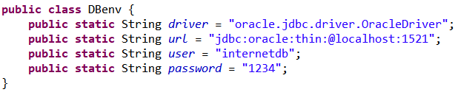
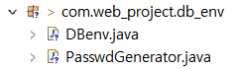
forlistener.html
workshop.css
1. 데이터 베이스 구축
2. 예외처리
3. 데이터베이스 구성
4. 세션 및 권한
02
웹사이트 구성 및 주요내용
Notes:
db환경

Slide 27
forlistener.html
workshop.css
02
웹사이트 구성 및 주요내용
Notes:
db연결에 필요한 정보

Slide 28
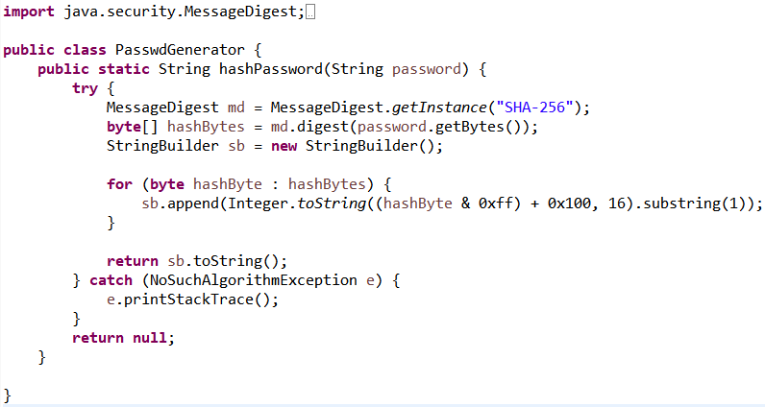
forlistener.html
workshop.css
1. 데이터베이스 구축
2. 예외처리
3. 데이터베이스 구성
4. 세션 및 권한
02
웹사이트 구성 및 주요내용
Notes:
패스워드 해시함수
db연결정보, 해시함수 - 보안필요 -> 따로 빼둠
실제 릴리스할때 따로 보안적용 필요하기 때문에 따로 빼둠

Slide 29
forlistener.html
workshop.css
1. 데이터베이스 구축
2. 예외처리
3. 데이터베이스 구성
4. 세션 및 권한
02
웹사이트 구성 및 주요내용

Slide 30
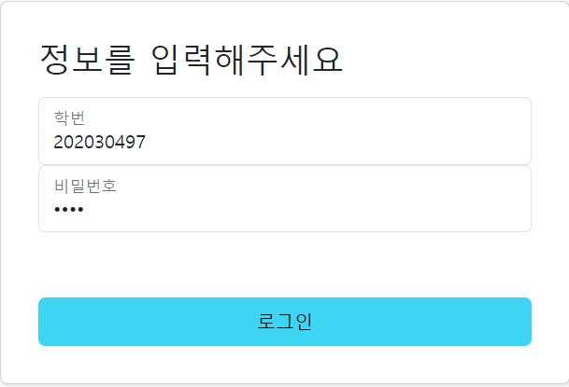
forlistener.html
workshop.css
1. 데이터베이스 구축
2. 예외처리
3. 데이터베이스 구성
4. 세션 및 권한
02
웹사이트 구성 및 주요내용
Notes:
실사용을 목적으로 만듬 -> 사용자가 겪을 모든 경우 수를 커버

Slide 31
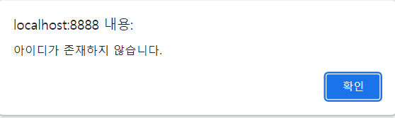
forlistener.html
workshop.css
1. 데이터베이스 구축
2. 예외처리
3. 데이터베이스 구성
4. 세션 및 권한
02
웹사이트 구성 및 주요내용

Slide 32
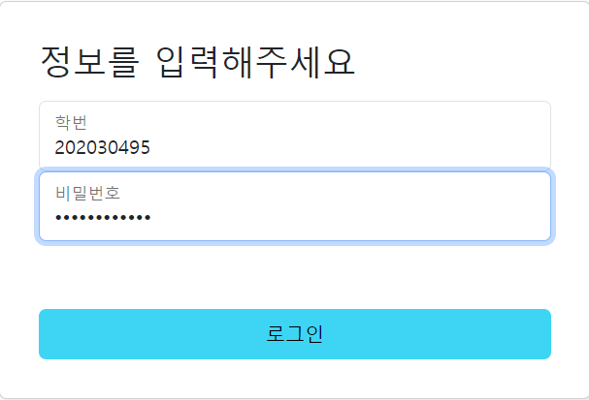
forlistener.html
workshop.css
02
웹사이트 구성 및 주요내용

Slide 33
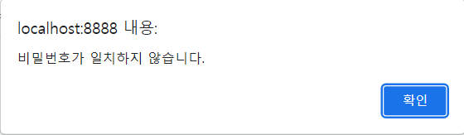
forlistener.html
workshop.css
02
웹사이트 구성 및 주요내용

Slide 34
forlistener.html
workshop.css
02
웹사이트 구성 및 주요내용

Slide 35
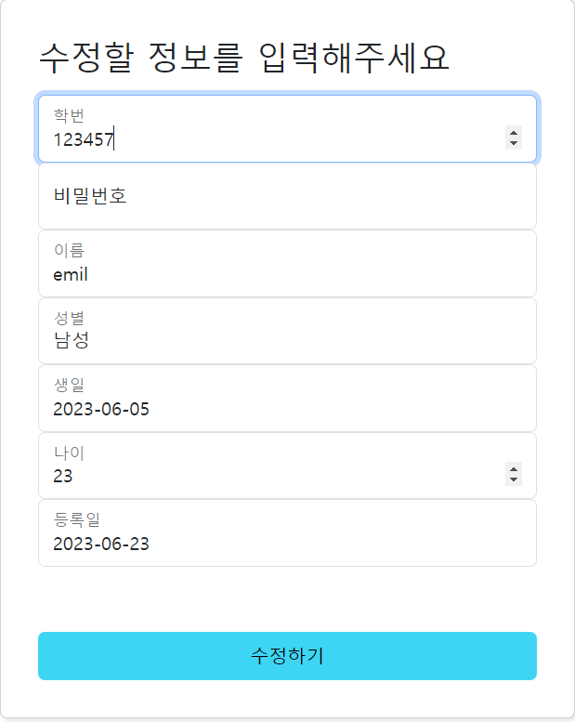
forlistener.html
workshop.css
02
웹사이트 구성 및 주요내용

Slide 36
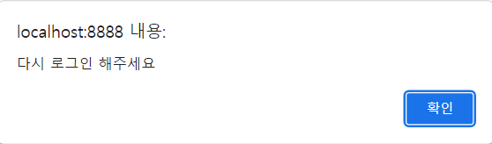
forlistener.html
workshop.css
1. 데이터베이스 구축
2. 예외처리
3. 데이터베이스 구성
4. 세션 및 권한
02
웹사이트 구성 및 주요내용
Notes:
stdnum – 모든 기능 동작의 key
기존 세션 삭제 -> 재로그인 필요

Slide 37
forlistener.html
workshop.css
1. 데이터베이스 구축
2. 예외처리
3. 데이터베이스 구성
4. 세션 및 권한
02
웹사이트 구성 및 주요내용

Slide 38
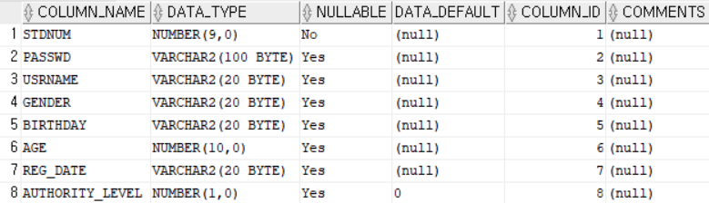
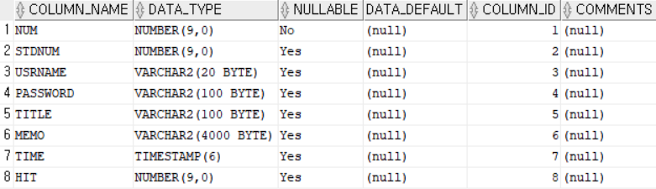
forlistener.html
workshop.css
MEMBER
1. 데이터베이스 구축
2. 예외처리
3. 데이터베이스 구성
4. 세션 및 권한
BOARD
02
웹사이트 구성 및 주요내용

Slide 39
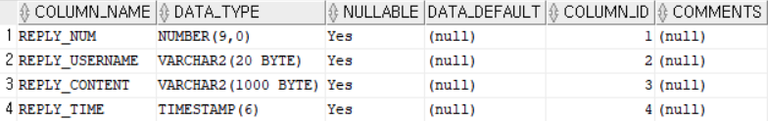
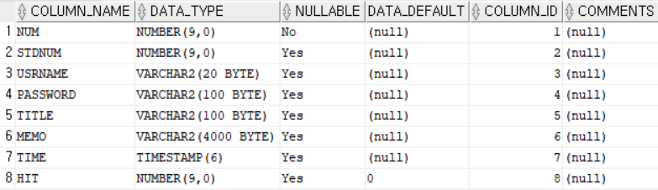
forlistener.html
workshop.css
MEMBER
REPLY
1. 데이터베이스 구축
2. 예외처리
3. 데이터베이스 구성
4. 세션 및 권한
ANNOUNCE
BOARD
02
웹사이트 구성 및 주요내용
Notes:
이렇게 구성되어 있다 이정도만

Slide 40
forlistener.html
workshop.css
MEMBER
REPLY
ANNOUNCE
BOARD
02
웹사이트 구성 및 주요내용

Slide 41
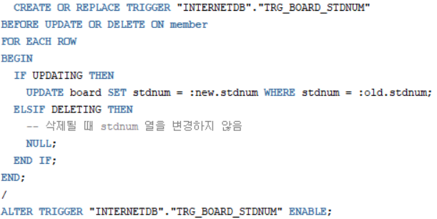
forlistener.html
workshop.css
AnnounceBean
– announce, board테이블이 사용(announce와, board테이블의 구조는 같다)
LoginBean
- member
MemberBean
– member
MemberListBean
– member
02
웹사이트 구성 및 주요내용
Notes:
부모테이블 – member
자식테이블 – board

Slide 42
forlistener.html
workshop.css
1. 데이터베이스 구축
2. 예외처리
3. 데이터베이스 구성
4. 세션 및 권한
AnnounceBean
– announce, board테이블이 사용(announce와, board테이블의 구조는 같다)
LoginBean
- member
MemberBean
– member
MemberListBean
– member
02
웹사이트 구성 및 주요내용

Slide 43
forlistener.html
workshop.css
1. 데이터베이스 구축
2. 예외처리
3. 데이터베이스 구성
4. 세션 및 권한
AnnounceBean
– announce, board테이블이 사용(announce와, board테이블의 구조는 같다)
LoginBean
- member
MemberBean
– member
MemberListBean
– member
02
웹사이트 구성 및 주요내용

Slide 44
forlistener.html
workshop.css
1. 데이터베이스 구축
2. 예외처리
3. 데이터베이스 구성
4. 세션 및 권한
02
웹사이트 구성 및 주요내용

Slide 45
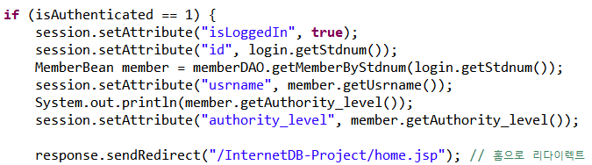
forlistener.html
workshop.css
1. 데이터베이스 구축
2. 예외처리
3. 데이터베이스 구성
4. 세션 및 권한
02
웹사이트 구성 및 주요내용

Slide 46
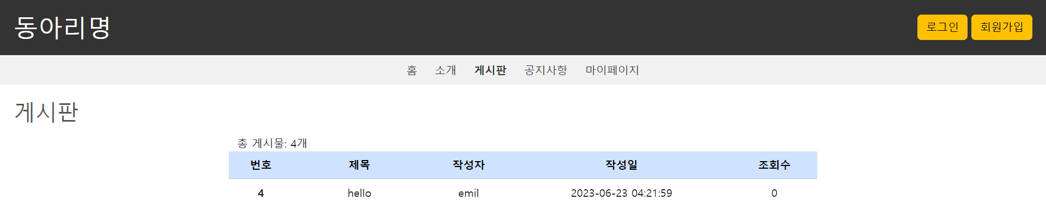
forlistener.html
workshop.css
02
웹사이트 구성 및 주요내용

Slide 47
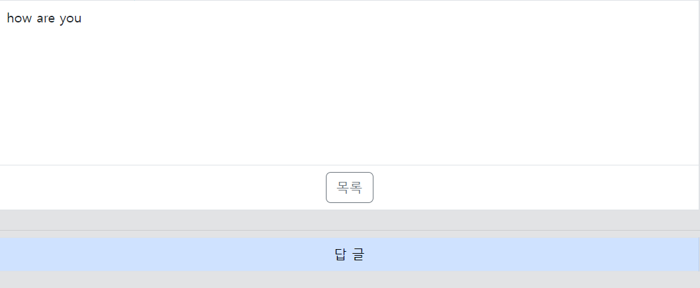
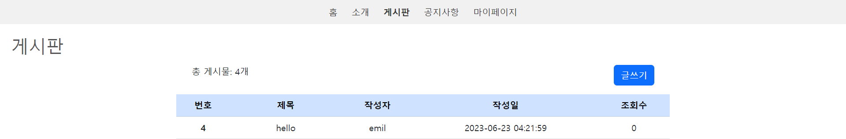
forlistener.html
workshop.css
02
웹사이트 구성 및 주요내용

Slide 48
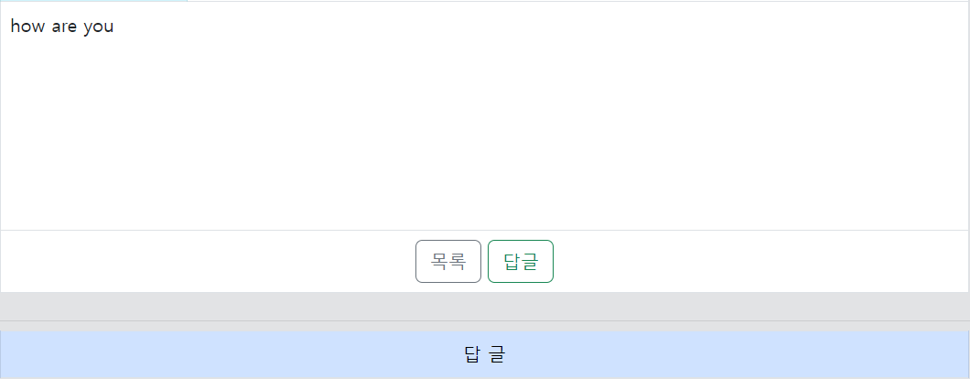
forlistener.html
workshop.css
02
웹사이트 구성 및 주요내용

Slide 49
forlistener.html
workshop.css
02
웹사이트 구성 및 주요내용

Slide 50
forlistener.html
workshop.css
02
웹사이트 구성 및 주요내용

Slide 51
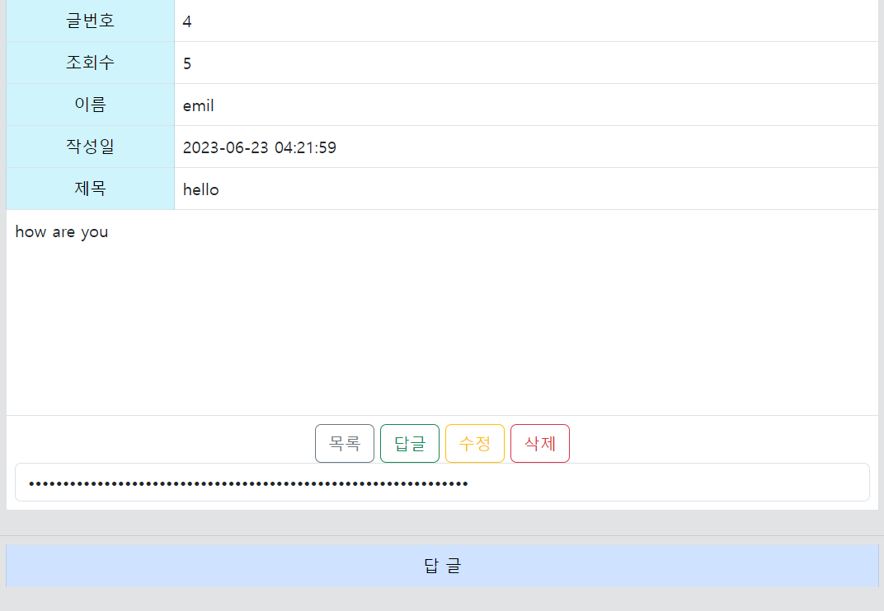
forlistener.html
workshop.css
1. 데이터베이스 구축
2. 예외처리
3. 데이터베이스 구성
4. 세션 및 권한
02
웹사이트 구성 및 주요내용

Slide 52
forlistener.html
workshop.css
1. 데이터베이스 구축
2. 예외처리
3. 데이터베이스 구성
4. 세션 및 권한
02
웹사이트 구성 및 주요내용

Slide 53
03 {
[웹사이트 시연]
forlistener.html
workshop.css
동아리 게시판 사용하기
}
인터넷DB 프로젝트 – 동아리 게시판

Slide 54
THE END

